Slide 1
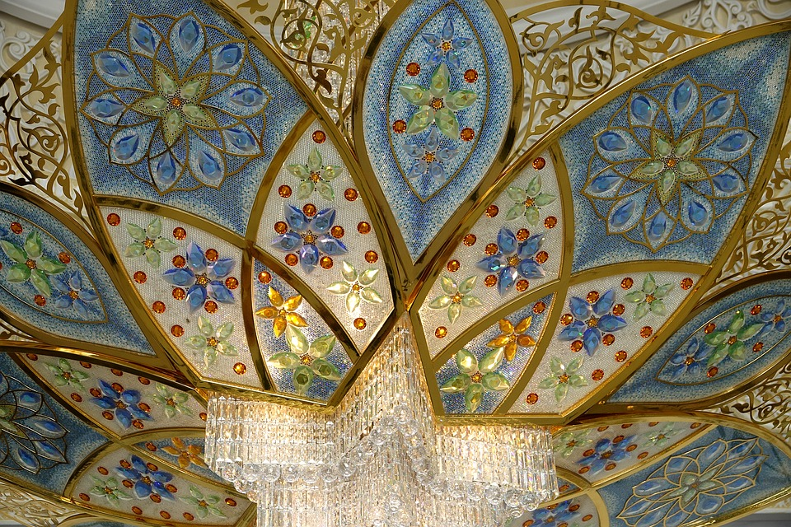
ΚΑΤΑΣΚΕΥΕΣ ΣΤΟΝ ΚΟΣΜΟ ΓΥΡΩ ΜΟΥ: ΜΑΘΗΜΑΤΙΚΑ ΚΑΙ ΠΟΛΙΤΙΣΤΙΚΗ ΕΜΠΝΕΥΣΗ
Notes:
Εικόνα: Mosque Abu Dhabi Uae Islam: https://www.maxpixel.net/Mosque-Abu-Dhabi-Uae-Islam-Large-Mosque-2823720 (CC0 Public Domain)

Slide 2
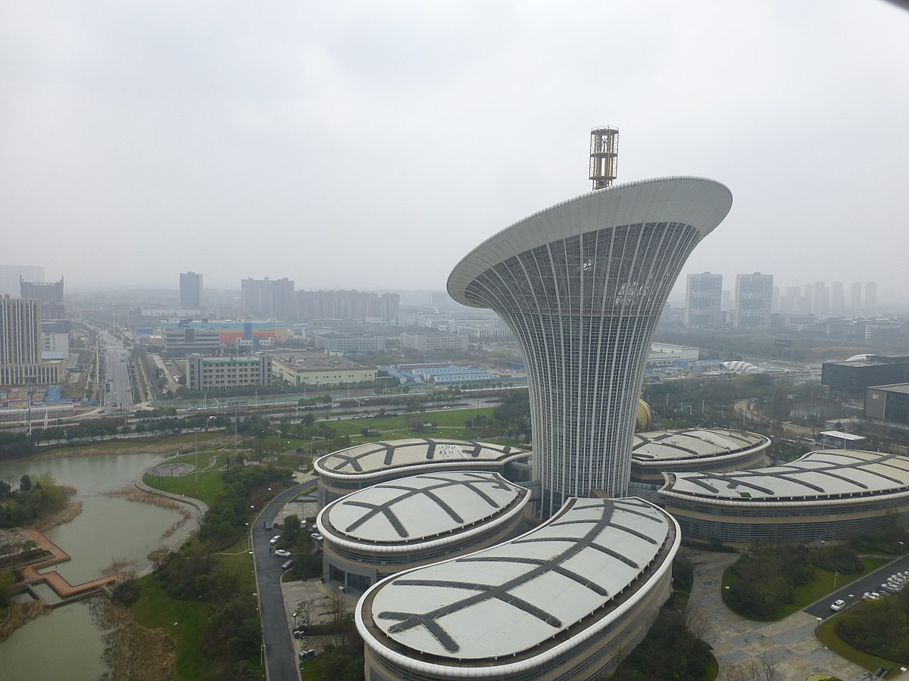
Φανταστείτε ότι είστε σχεδιαστές του μέλλοντος
... Συνδυάστε ότι θεωρείτε όμορφο με τις γνώσεις σας για τα μαθηματικά ...
... Παρακολουθήστε την ταινία
Ars Qubica ..
Image credits: User:Vmenkov [CC BY-SA 3.0 (https://creativecommons.org/licenses/by-sa/3.0)] https://commons.wikimedia.org/wiki/File:Wuhan_-_Future_City_-_Area_G_-_P1530366.JPG
Notes:
Image 1: https://commons.wikimedia.org/wiki/File:Wuhan_-_Future_City_-_Area_G_-_P1530366.JPG (CC BY-SA)
Other images (subject to copyright): https://edition.cnn.com/style/article/tale-of-tomorrow-architecture-utopia/index.html

Slide 3
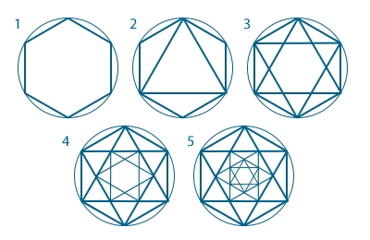
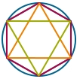
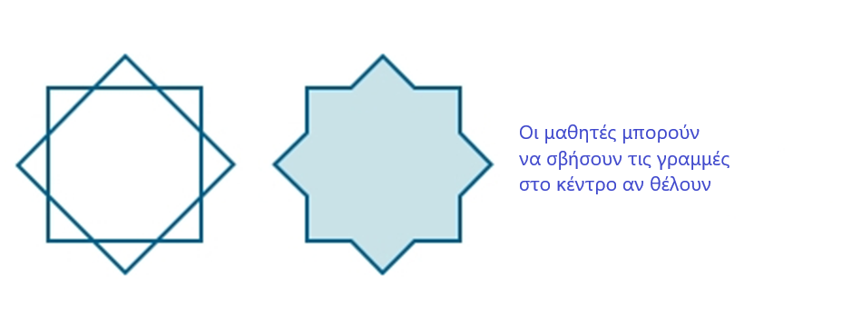
Ξεκινήστε με... έναν κύκλο και μερικά κανονικά πολύγωνα
Συνδυάστε τα με:
Images credits: School of Islamic Geometric Design (http://www.sigd.org/resources/)

Slide 4
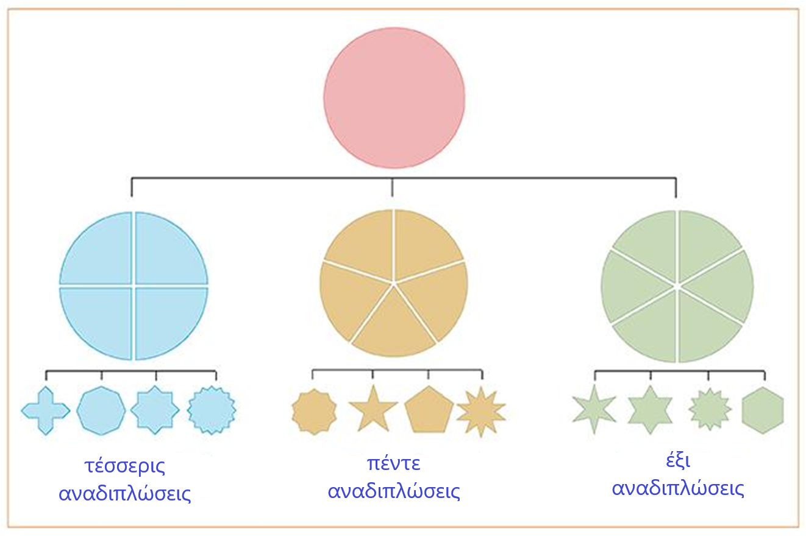
Ισλαμικό Γεωμετρικό Οικογενειακό Δέντρο
Notes:
Περισσότερα στο http://www.sigd.org/resources/basic-design-principles/
Περίπου το 90% των μοτίβων και των συνθέσεων που θα δείτε ποτέ, μπορούν να κατηγοριοποιηθούν στις τέσσερις, πέντε ή έξι αναδιπλώσεις.

Slide 5
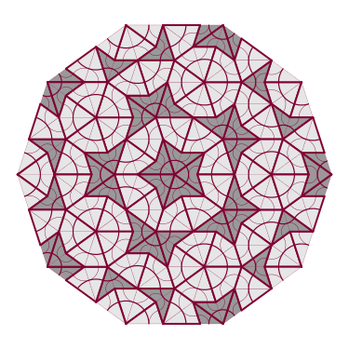
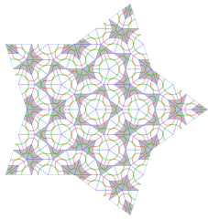
Ισλαμική πλακόστρωση με συμμετρία πέντε αναδιπλώσεων
Image 1: https://commons.wikimedia.org/wiki/File:Penrose_sun_3.svg
Image2: https://commons.wikimedia.org/wiki/File:SSS_Penrose_tiling,_4iter,_star.svg
Notes:
Image 1: https://commons.wikimedia.org/wiki/File:Penrose_sun_3.svg
Other: https://commons.wikimedia.org/wiki/File:Penrose7.gif (Public Domain)
Image 2: https://commons.wikimedia.org/wiki/File:SSS_Penrose_tiling,_4iter,_star.svg

Slide 6
Η πεντάλφα
Η πεντάλφα έχει χρησιμοποιηθεί από διάφορους πολιτισμούς ως σύμβολο μεγάλης σημασίας.
Λέγεται ότι χρησιμοποιούταν από τους Πυθαγόρειους ως αναγνωριστικό σύμβολο.
Το πυθαγόρειο"Hugieia Pentagram"
Image: https://commons.wikimedia.org/wiki/File:Hugieia-pentagram.svg
Notes:
https://commons.wikimedia.org/wiki/File:Hugieia-pentagram.svg
Other info: https://en.wikipedia.org/wiki/Pentagram

Slide 7
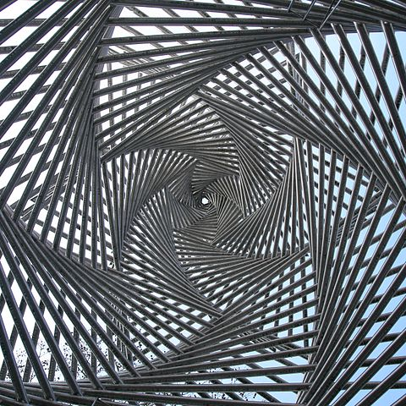
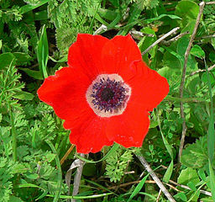
Σύμβολα (1/5)
Εβραϊκό θρησκευτικό σύμβολο -
Το Αστέρι του Δαυίδ
Anemone coronaria, με έξι πέταλα που δημιουργεί το Αστέρι του Δαυίδ.
Φωτογραφία από το εσωτερικό του μνημείου που βρίσκεται δίπλα από την πρώην Συναγωγή στο Göttingen στη Γερμανία.
Image: https://commons.wikimedia.org/wiki/File:Starofdavid.png
Image: https://commons.wikimedia.org/wiki/File:Calanit006.jpg
Image: https://commons.wikimedia.org/wiki/File:Goe_Platz_der_Synagoge_Detail_2.jpg
Notes:
Image 1: https://commons.wikimedia.org/wiki/File:Starofdavid.png
Image 2: https://commons.wikimedia.org/wiki/File:Calanit006.jpg
Image 3: https://commons.wikimedia.org/wiki/File:Goe_Platz_der_Synagoge_Detail_2.jpg
Other image: https://commons.wikimedia.org/wiki/File:Leningrad_Codex_Carpet_page_e.jpg
Περισσότερα για θρησκευτικά σύμβολα: https://www.ancient-symbols.com/religious_symbols.html

Slide 8
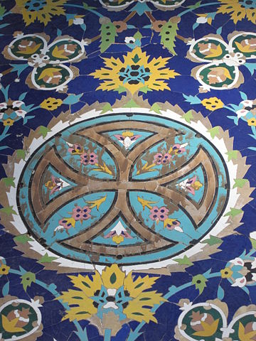
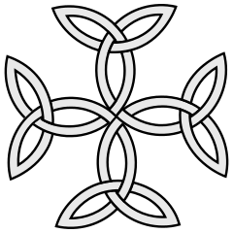
Σύμβολα (2/5)
Χριστιανικός Σταυρός
Καρολίγγειος Σταυρός – αναπαριστά την ενότητα, την ισορροπία και την αιωνιότητα του Θεού.
Χριστιανικό νοσοκομείο, πλακάκι με το σύμβολο του σταυρού.
Image 3: https://commons.wikimedia.org/wiki/File:Christian_hospital,_tiled_cross_symbol,from_Mr._Isa_Bahadori_works_in_Isfahan..JPG
Image 1: https://commons.wikimedia.org/wiki/File:Christian_cross.svg
Image 2: https://commons.wikimedia.org/wiki/File:Coa_Illustration_Cross_Carolingian.svg
Notes:
Image 1: Boris23 (talk · contribs) [Public domain] https://commons.wikimedia.org/wiki/File:Christian_cross.svg
Image 2: https://commons.wikimedia.org/wiki/File:Coa_Illustration_Cross_Carolingian.svg
Image 3: https://commons.wikimedia.org/wiki/File:Christian_hospital,_tiled_cross_symbol,from_Mr._Isa_Bahadori_works_in_Isfahan..JPG
Περισσότερα για θρησκευτικά σύμβολα:
https://www.ancient-symbols.com/religious_symbols.html

Slide 9
Σύμβολα (3/5)
Ισλαμικό Θρησκευτικό Σύμβολο –
η Ημισέληνος
Mosque Abu Dhabi UAE Islam
Image 1: https://svgsilh.com/image/1301942.html
Image 2: https://www.maxpixel.net/Mosque-Abu-Dhabi-Uae-Islam-Large-Mosque-2823720
Notes:
Img1: Crescent Moon: https://svgsilh.com/image/1301942.html (Public Domain)
Img2: Mosque Abu Dhabi Uae Islam: https://www.maxpixel.net/Mosque-Abu-Dhabi-Uae-Islam-Large-Mosque-2823720 (CC0 Public Domain)
Περισσότερα για θρησκευτικά σύμβολα: https://www.ancient-symbols.com/religious_symbols.html
Άλλα παραδείγματα διακόσμησης:
https://www.dreamstime.com/royalty-free-stock-photography-islam-pattern-texture-background-image17194657
https://www.maxpixel.net/Travel-Abu-Dhabi-Mosque-White-Orient-Architecture-615415

Slide 10
Σύμβολα (4/5)
Yin-Yang
Το yin, η σκοτεινή δίνη, σχετίζεται με τις σκιές, την θηλυκότητα, και μέσω ενός κύματος: του yang, η φωτεινή δίνη, αναπαριστά την φωτεινότητα, το πάθος και την ανάπτυξη.
Dharmachakra (ρόδα Dharma) – χρησιμοποιείται στον Βουδισμό
– ένα σύμβολο για το ιδανικό βασίλειο
”Μόνο η Αλήθεια θριαμβεύει”
Fleur-de-lis (flower-de-luce/ κρίνος)
Τα τρία φύλλα αναπαριστούν τις μεσαιωνικές κοινωνικές τάξεις:
αυτοί που δούλευαν,
αυτοί που μάχονταν,
αυτοί που προσεύχονταν.
Χρησιμοποιούταν ιδιαίτερα από τους Ιππότες της Δύσης.
Image 1: By Kenny Shen - Own work, Public Domain, https://commons.wikimedia.org/w/index.php?curid=2612981
Image 2: https://commons.wikimedia.org/wiki/File:Wheel_of_Dharma.svg
Image 3: https://commons.wikimedia.org/wiki/File:Lilie_stilisiert_2.svg
Notes:
Image 1: By Kenny Shen - Own work, Public Domain, https://commons.wikimedia.org/w/index.php?curid=2612981
Image 2: https://commons.wikimedia.org/wiki/File:Wheel_of_Dharma.svg
Image 3: https://commons.wikimedia.org/wiki/File:Lilie_stilisiert_2.svg
More on religious symbols: https://www.ancient-symbols.com/religious_symbols.html

Slide 11
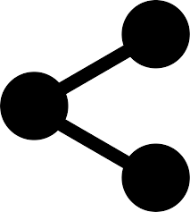
Σύμβολα (5/5)
Το σύμβολο διαμοιρασμού – χρησιμοποιείται στο internet για να αναγνωρίζεται ένα κοινόχρηστο περιεχόμενο. Επιδιώκει να μεταδώσει οπτικά την πράξη της κοινής χρήσης, αναπαριστώντας ένα χέρι που δίνει ένα αντικείμενο σε ένα άλλο χέρι, ενώ παράλληλα αντιπροσωπεύει ένα μάτι που κοιτά
Triskelion – ένα αρχαίο Κέλτικο σύμβολο που βρέθηκε σε πολλά μέρη όπως ή Μάλτα (4400 – 3600 π.Χ.) και η Ιρλανδία (περίπου το 3200 π.Χ.). Αντιπροσωπεύει πολλά πράγματα που έχουν τριπλή φύση: για παράδειγμα την κίνηση της ζωής που αποτελείται από το παρελθόν, το παρόν και το μέλλον.
Image 1: https://svgsilh.com/image/880816.html
Image 2: https://commons.wikimedia.org/wiki/File:Triskele-Symbol-spiral-five-thirds-turns.svg
Notes:
Image 1: https://svgsilh.com/image/880816.html
Image 2: https://commons.wikimedia.org/wiki/File:Triskele-Symbol-spiral-five-thirds-turns.svg

Slide 12
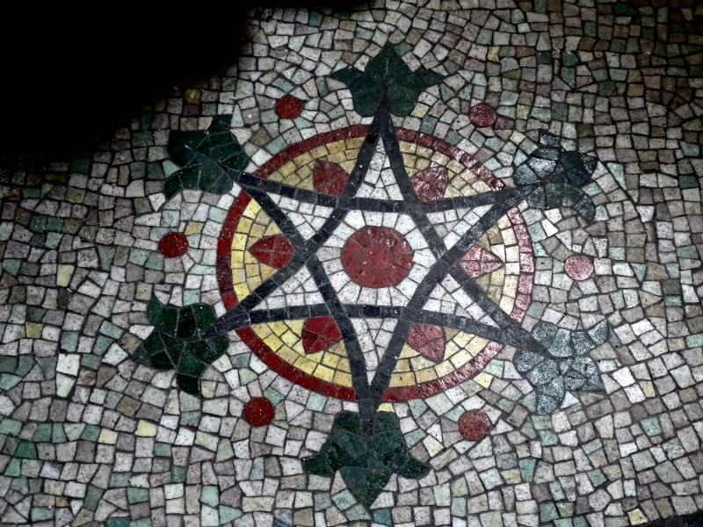
Συνδυασμοί Συμβόλων
Το Αστέρι του Δαυίδ (ή η ασπίδα του Δαυίδ)
Τα δύο συνδεδεμένα τρίγωνα μπορεί να αντιπροσωπεύουν την αμοιβαία σχέση μεταξύ της ανθρώπινης ύπαρξης και του Θεού.
Πλακάκια στην εκκλησία St Peter’s,
στο Wallingford.
Fleur-de-lis
Οι τρεις κοινωνικές τάξεις.
Image 1: https://commons.wikimedia.org/wiki/File:Starofdavid.png
Image 2: https://commons.wikimedia.org/wiki/File:Lilie_stilisiert_2.svg
Image 3: https://medievalmosaic.com/wp-content/uploads/2017/11/Dsc08386-1.jpg
Notes:
Image 1: https://commons.wikimedia.org/wiki/File:Starofdavid.png
Image 2: https://commons.wikimedia.org/wiki/File:Lilie_stilisiert_2.svg
Image 3: St Peter's Church, Wallingford/ Wallingford Castle - https://medievalmosaic.com/wp-content/uploads/2017/11/Dsc08386-1.jpg
Περισσότερα για θρησκευτικά σύμβολα: https://www.ancient-symbols.com/religious_symbols.html
Τα τρία φύλλα αναπαριστούν τις μεσαιωνικές κοινωνικές τάξεις: αυτοί που δούλευαν, αυτοί που μάχονταν, αυτοί που προσεύχονταν.

Slide 13
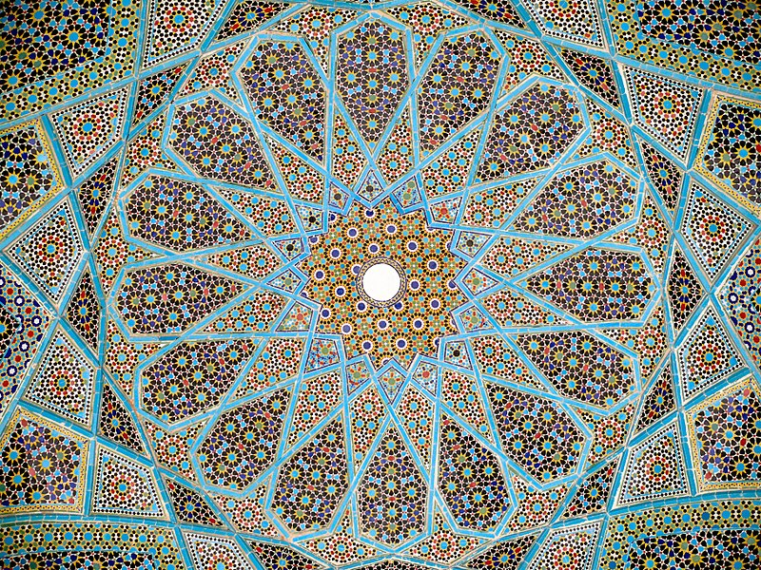
Μεσαιωνικές Ισλαμικές πλακοστρώσεις που αποκαλύπτουν μαθηματική πρακτική
Μπορείτε να διαβάσετε σχετικά το άρθρο του Jeff Hecht: NewScientist.com
https://www.newscientist.com/article/dn11235-medieval-islamic-tiling-reveals-mathematical-savvy/
Notes:
Περισσότερα στο https://www.newscientist.com/article/dn11235-medieval-islamic-tiling-reveals-mathematical-savvy/

Slide 14
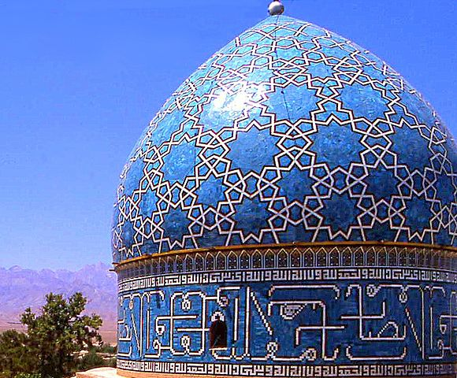
Τα σχέδια Girih συναρμολογήθηκαν από πέντε πλακίδια κανονικού σχήματος, περιλαμβάνοντας ένα σχήμα μπουμπουκιού, ένα ρόμβο, ένα πεντάγωνο, ένα επίμηκες εξάγωνο και ένα δεκάγωνο
Μπορείτε να εντοπίσετε κάποιο από αυτά τα σχήματα σε αυτό το μοτίβο;
Λεπτομέρεια από τον τρούλο
Shrine στο Shah Nematollah Vali
Image source: https://commons.wikimedia.org/wiki/File:Shah_Nematollah_Vali_Shrine_13_detail.jpg Author: anaareh saaveh
Notes:
Image: https://commons.wikimedia.org/wiki/File:Shah_Nematollah_Vali_Shrine_13_detail.jpg

Slide 15
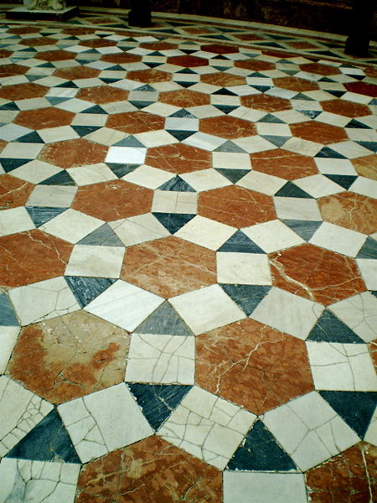
Αναζητήστε μοτίβα πλακοστρώσεων στο περιβάλλον.
Τραβήξτε φωτογραφίες για να μοιραστείτε και συζητήστε τις μαθηματικές ιδιότητες των πλακοστρώσεων που βρήκατε.
Το πλακόστρωτο πάτωμα του Αρχαιολογικού Μουσείου της Σεβίλλης, Ισπανία.
Ημι-κανονική πλακόστρωση.
Image source: https://commons.wikimedia.org/wiki/File:Semi-regular-floor-3464.JPG Author: AnnekeBart
Notes:
Το πλακόστρωτο πάτωμα του Αρχαιολογικού Μουσείου της Σεβίλλης, Ισπανία. Ημι-κανονική πλακόστρωση. (https://commons.wikimedia.org/wiki/File:Semi-regular-floor-3464.JPG)

Slide 16
Οι δύο αυτές εικόνες αναπαριστούν κοινωνικά δίκτυα.
https://demonstrations.wolfram.com/TheMysticRose/
https://en.wikipedia.org/wiki/File:Network_self-organization_stages.png Takemori39
Michael Croucher CC BY-NC-SA

Slide 17
Except where otherwise noted, this work is licensed under the Creative Commons Attribution 4.0 International License. To view a copy of this license, visit http://creativecommons.org/licenses/by/4.0/

